Slide 1
Урок математики в 3 классе
Подготовила : учитель начальных классов
Агапова Татьяна Владимировна

Slide 2
Устный счёт
Произведение чисел 5 и 6 равно 25
Частное чисел 36 равно 4
Если 6 увеличить в 3 раза, получится 15
Если 7 умножить на 0, будет 0
5 больше 10 в 2 раза
При умножении 8 на 1 получается 1

Slide 3
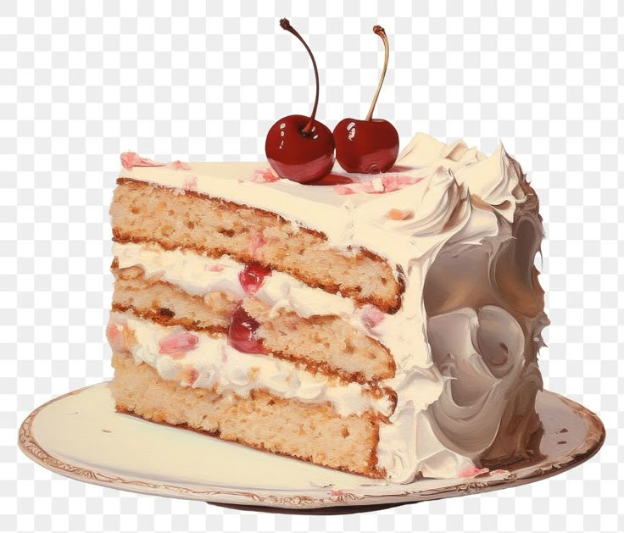
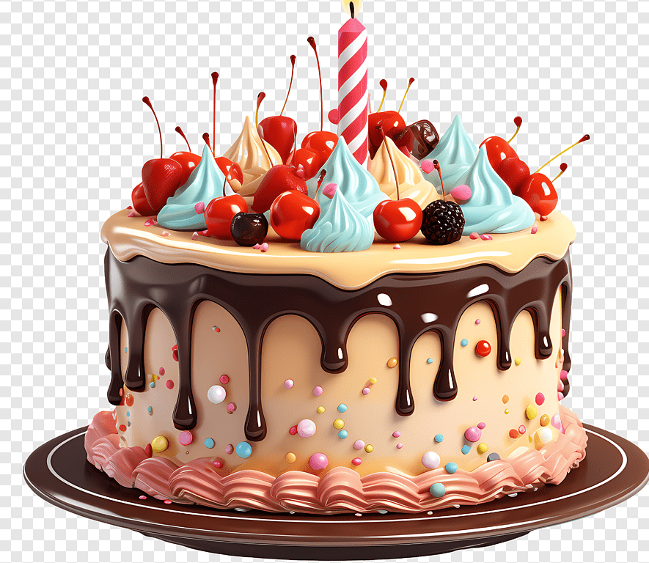
Хватит ли тортика на всех?
По делить на дольки

Slide 4
Цели:
Узнать, что такое доли;
Научиться делить целое на доли;
Научиться записывать и сравнивать доли.

Slide 5
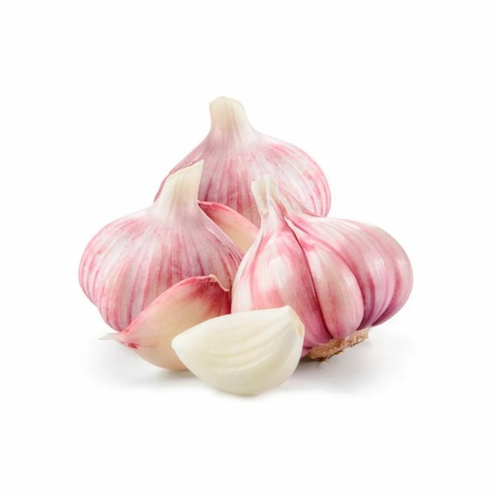

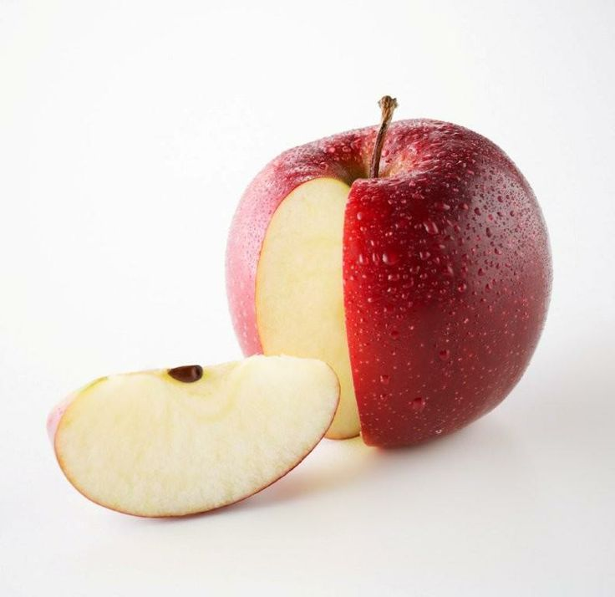
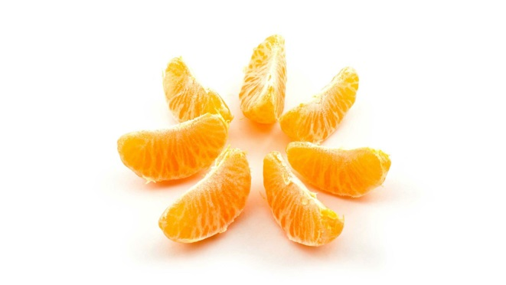
Что такое доли?
Доли-часть чего либо.
Доли-равные части целого.
Доли- это равные части, на которые разделили целое.

Slide 6
Доли
1
-
4
1
-
2
1
-
8
Половинка или
Одна вторая доли (1/2)
Четверть или
Одна четвертая доли (1/4)
Восьмая или
Одна восьмая доли (1/8)

Slide 7
Задание :
1
-
4
1
-
3
1
-
2
1
-
6
1
-
5

Slide 8
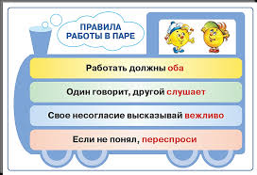

Slide 9
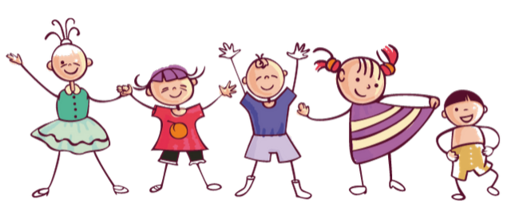
Физкультминутка
Потрудились-отдохнем,
Встанем, глубоко вздохнем.
Руки в стороны, вперед,
Влево, вправо поворот.
Три наклона, прямо встать.
Руки вниз и вверх поднять.
Руки плавно опустили,
Всем улыбки подари

Slide 10
12
6
12
4
12
3
12
2

